Slide 1









二阶常系数非齐次线性微分方程
讨论以下两种情形时方程(1)通解的求法:
( 是关于 的 次多项式 )
( 分别是关于 的 次多项式 )

Slide 2









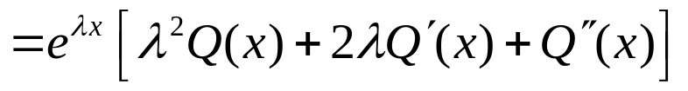


( 是关于 的 次多项式 )
问题1：方程(1)具有什么形式的解？
对于函数
( 是关于 的多项式 ),
有
因此，设方程(1)的解为

Slide 3



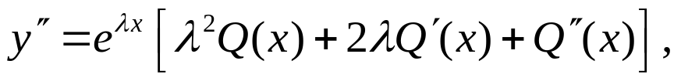
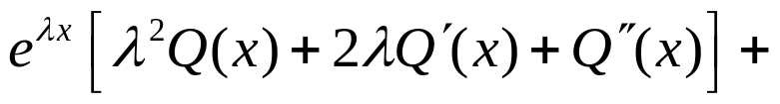



问题2：方程(1) 的解具有形式
怎样确定
以求出解呢？
待定系数法：
将
代入方程(1),
已有
因此可得

Slide 4





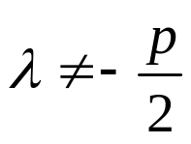



整理有
分三种情形讨论：
情形(1):
不是特征方程 的根
方程的解为
情形(2):
是特征方程 的单根
方程的解为

Slide 5
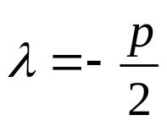







情形(3):
是特征方程 的重根
方程的解为
结论
方程
本身必有如下形式的特解
其中，
按
不是特征方程的根，是特征方程的单根，
是特征方程的重根，
依次取
是关于 的 次
多项式.

Slide 6




情形(1):
则
是关于 的 次多项式 ,
令
将其代入(*)式，比较等式两边同类项的系数，即可确定
系数
于是可确定方程的一个特解

Slide 7



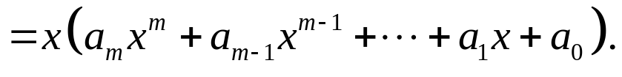

情形(2):
则
是关于 的 次多项式 ,
令
将其代入(*)式，比较等式两边同类项的系数，即可确定
系数
于是可确定方程的一个特解

Slide 8



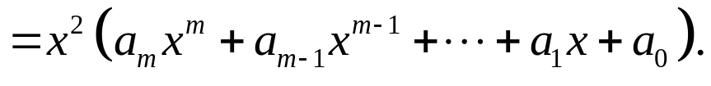
情形(3):
则
是关于 的 次多项式 ,
令
将其代入(*)式，比较等式两边同类项的系数，即可确定
系数
于是可确定方程的一个特解

Slide 9












微分方程
的一个特解具有形式( ).
D
A.
B.
C.
D.
分析：
该方程是二阶常系数非齐次线性微分方程,
且
属于
型，
这里，
于是，方程必有特解形如
而原方程对应的齐次方程的特征方程为
它的
两个根是-1,3，
则
即 不是特征方程的根，

Slide 10











例 求下列微分方程的通解：
解：
该方程是二阶常系数非齐次线性微分方程,
且
属于
型，
这里，
与之对应的齐次线性方程为
它的特征方程是
特征方程的根是
因此，齐次线性方程的通解为
原方程的一个特解为

Slide 11


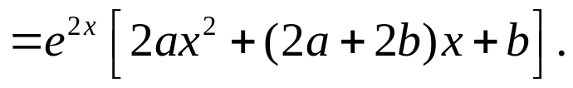
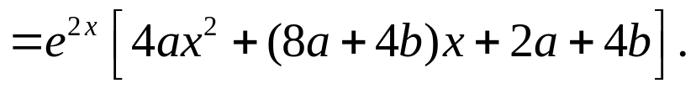


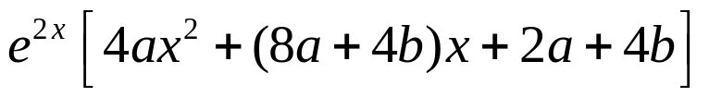
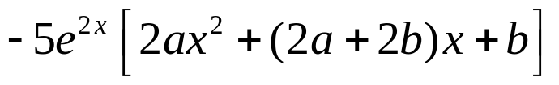





由于
则
于是，将 代入方程 有
左式合并同类项，整理得
比较同类项的系数，有

Slide 12
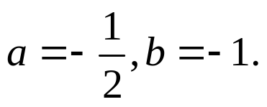
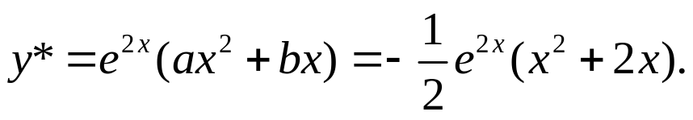
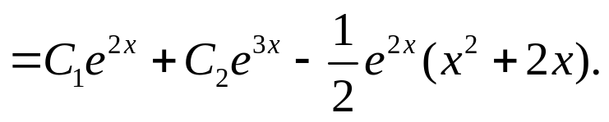

于是，有
则方程的特解为
那么，原方程的通解是

Slide 13



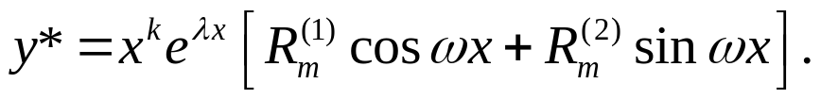





( 分别是关于 的 次多项式 )
结论
方程本身必有如下形式的特解
其中，
按
(或者 )
不是特征方程的根，
是特征方程的根，
依次取
是两个关于 的 次多项式,

Slide 14















微分方程
的特解具有形式( ).
C
A.
B.
C.
D.
分析：
该方程是二阶常系数非齐次线性微分方程,
且
属于
型，
这里，
因此，
于是，方程必有特解形如
而原方程对应的齐次方程的特征方程为
它的
两个根是
则
即 是特征方程的根，

Slide 15
小结：
结论1
方程
本身必有如下形式的特解
其中，
按
不是特征方程的根，是特征方程的单根，
是特征方程的重根，
依次取
是关于 的 次
多项式.

Slide 16

( 分别是关于 的 次多项式 )
结论2
方程本身必有如下形式的特解
其中，
按
(或者 )
不是特征方程的根，
是特征方程的根，
依次取
是两个关于 的 次多项式,

Slide 17
作业：
354页：1.(9)(10);2.(1);6.

